Slide 1




ALATI UMJETNE
INTELIGENCIJE U
SVAKODANEVNOM ŽIVOTU
ChatGPT · Google Gemini · Copilot · Canva · Perplexity · NotebookLM
Razvojna agencija Split – RaST | SMART CITY LAB · Veljača 2026.

Slide 2

Što je umjetna inteligencija?
AI nije robot iz filmova — to je računalni program naučen na ogromnim količinama teksta, slika i podataka.
Analogija: zamislite bibliotekara koji je pročitao svaku knjigu ikad napisanu i odmah odgovara na svako pitanje.
AI može razgovarati, pisati tekstove, prevoditi, sažimati dokumente i stvarati slike.
Važno: AI ponekad griješi i izmišlja podatke koji zvuče uvjerljivo. Uvijek provjerite važne informacije!
Nije čarolija.
Je to oruđe.

Slide 3
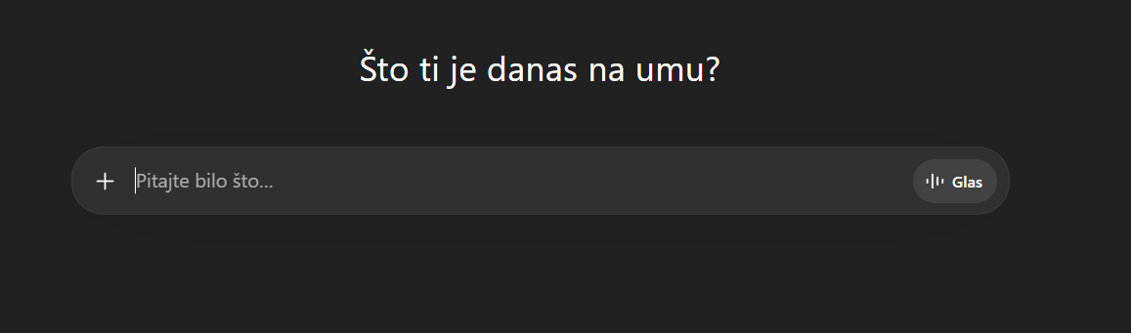
CHAT GPT RAZGOVOR
KAO ČOVJEK…

Slide 4
treba mi preporuka za novi mobitel, koristit ću ga za video pozive s obitelji, društvene mreže te čitanje vijesti. preporuči mi i aplikacije koje da preuzmem u trgovini. mobitel treba biti povoljan. starije sam životne dobi i neću ga puno koristiti.
Za Vaše potrebe (video pozivi, društvene mreže, vijesti) najvažnije je da mobitel bude jednostavan za korištenje, ima dobru bateriju i velik ekran – ne treba Vam skup model. Evo prijedloga:

Slide 5
Preporuči mi lagani recept sa lećom. Umoran/na sam i ne želim puno kuhati.
Evo jedan baš lagan, brz i ukusan recept s lećom – minimalno truda, maksimalno okusa 😊…
nemam crvenu leću nego samo zelenu
Ma nema problema — zelena leća isto super funkcionira, samo joj treba malo duže 😊 Evo prilagođene verzije koja je i dalje minimalno kuhanje + bez komplikacija:

Slide 6


Kako komunicirati s AI-jem? (Prompt)
Što je pitanje jasnije i detaljnije, to je odgovor bolji:
❌ LOŠI PROMPTOVI
✓ DOBRI PROMPTOVI
"Piši mi nešto"
"Prevedite"
"Što jesti?"
"Pomozi mi s računom"
"Napiši čestitku za 70. rođendan moje prijateljice Marije koja voli more i cvijeće."
"Prevedi s engleskog na hrvatski i koristi formalan ton."
"Imam dijabetes tipa 2. Predloži mi tjedni jelovnik."
"Dobio sam račun od HEP-a od 450 €. Objasni mi zašto se tako razlikuje."

Slide 7

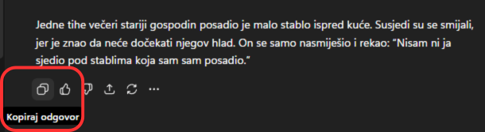
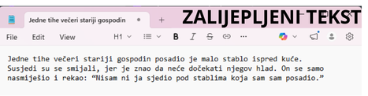
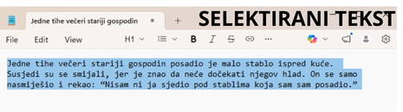
Uređivanje generiranog teksta za dijeljenje
COPY PASTE
AI služi kao temelj, ali odgovore možemo dodatno urediti
Klikom na ikonu na slici ChatGPT odgovor kopiramo
Kopirani tekst zalijepimo u uređivač teksta (Notepad, aplikacije na mobitelu…)
U uređivaču teksta uredimo tekst
Tekst odaberemo držanjem pritisnutog miša preko njega ili klikom na Ctrl + A i kopiramo
Zalijepimo ga u aplikaciju/web stranicu/program u kojemu ga želimo poslati
Ctrl + C, Ctrl + P
Desni klik

Slide 8




Zašto je AI koristan u svakodnevnom životu?
Pisanje poruka i pisama
Razumijevanje dokumenata
Žalba, zamolba, čestitka — AI napiše nacrt u sekundi, vi samo prilagodite.
Medicinski nalazi, pravni tekstovi, računi — AI objasni na razumljiv način.
Prijevod i pretraživanje
Ideje i kreativnost
Trenutni prijevod s engleskog, talijanskog ili njemačkog. Besplatno.
Recepti, planiranje putovanja, čestitke, Facebook objave — AI pomaže s idejama.

Slide 9
Pregled najvažnijih AI alata
Alat | Za što je idealan | Gdje se nalazi
ChatGPT | Pisanje, prijevod, objašnjavanje, razgovor | chatgpt.com / App Store / Google Play
Google Gemini | Integracija s Gmailom i Google kalendarom | gemini.google.com / aplikacija
Microsoft Copilot | Ugrađen u Windows, besplatno generira slike | copilot.microsoft.com
Perplexity AI | Svaki odgovor sadrži izvore za provjeru | perplexity.ai
Canva (s AI) | Plakati, čestitke, Facebook objave | canva.com / aplikacija
Google NotebookLM | Bilješke i PDF u podcast razgovor | notebooklm.google.com

Slide 10
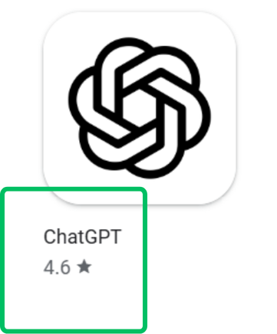

ChatGPT: Kreiranje besplatnog računa
Koraci za početak (web i mobitel)
⚠ POZOR: lažne aplikacije
1. Otvorite chatgpt.com u pregledniku
2. Kliknite na 'Sign up' (Registrirajte se)
3. Registrirajte se putem Google računa (najjednostavnije)
4. Potvrdite e-mail ako ste unijeli ručno
5. Odmah ste u razgovoru — bez ikakve instalacije
U App Storeu i Google Playu postoje lažne aplikacije
s imenom 'ChatGPT'. Prava aplikacija: → Izdavač: OpenAI

Slide 11




Personalizacija ChatGPT-a: postavljanje jednom, vrijedi zauvijek
Osobnost i ton
Prilagođene upute
7 stilova (Friendly, Direct, Nerdy…). Biramo u postavkama.
Jednom upišite tko ste i kako želite odgovore — vrijedi za sve buduće razgovore. Istraživanje postavki.
Memorija
Projekti
ChatGPT pamti vaše podatke između razgovora. Upaliti: Settings > Personalization > Memory.
Odvojeni 'projekti' za recepte, zdravlje, obitelj — svaki s vlastitim uputama i memorijom. Grupirani razgovori.

Slide 12
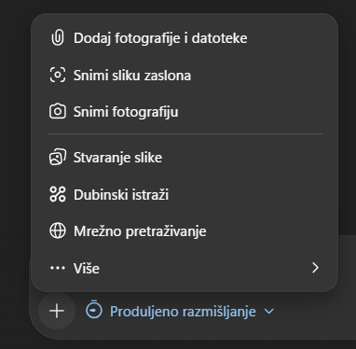
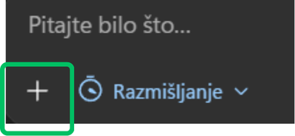
Promptovi koji stvarno rade — primjeri za svaki dan
Pisanje
Dodavanje datoteka
"Napiši formalno pismo kojim se žalim Komunalnom redu Split na rupe u asfaltu. Pismo treba biti uljudno, oko 150 riječi."
“Objasni mi što je na priloženoj slici”
Prijevod
Recepti
"Prevedi ovaj tekst s talijanskog na hrvatski i objasni trebam li nešto poduzeti: [umetni tekst]"
"Napiši mi recept za pašticadu po dalmatinskoj tradiciji. Imam junetinu, crno vino i sušene šljive."

Slide 13






Generiranje slika: kad AI crta i fotografira
Koji alati generiraju slike?
Formula za dobru sliku
ChatGPT (besplatno) — DALL-E model, ograničen broj dnevno
Microsoft Copilot (besplatno!) — DALL-E 3, bez plaćanja
Canva AI — Text to Image, idealno za čestitke i postere
Adobe Firefly — firefly.adobe.com, visoka kvaliteta
Google ImageFX — labs.google/experiments/imagefx
FORMULA: [Što prikazuje] + [Stil] + [Boje] + [Raspoloženje]
❌ Loše: 'Stara žena na moru'
✓ Dobro: 'Elegantna starica u bijeloj haljini na kamenom zidu kraj mora u Dalmaciji, zalazak sunca, realistično, mirno raspoloženje'
Primjena: čestitke, pozivnice, Facebook objave, slike za ispis!
Primjer: “generiraj sliku zelene oaze” na idućem slajdu
Desni klik na sliku -> preuzmi sliku -> odabir lokacije na disku za preuzimanje slike
Podijelite sliku izravno iz razgovora ->

Slide 14
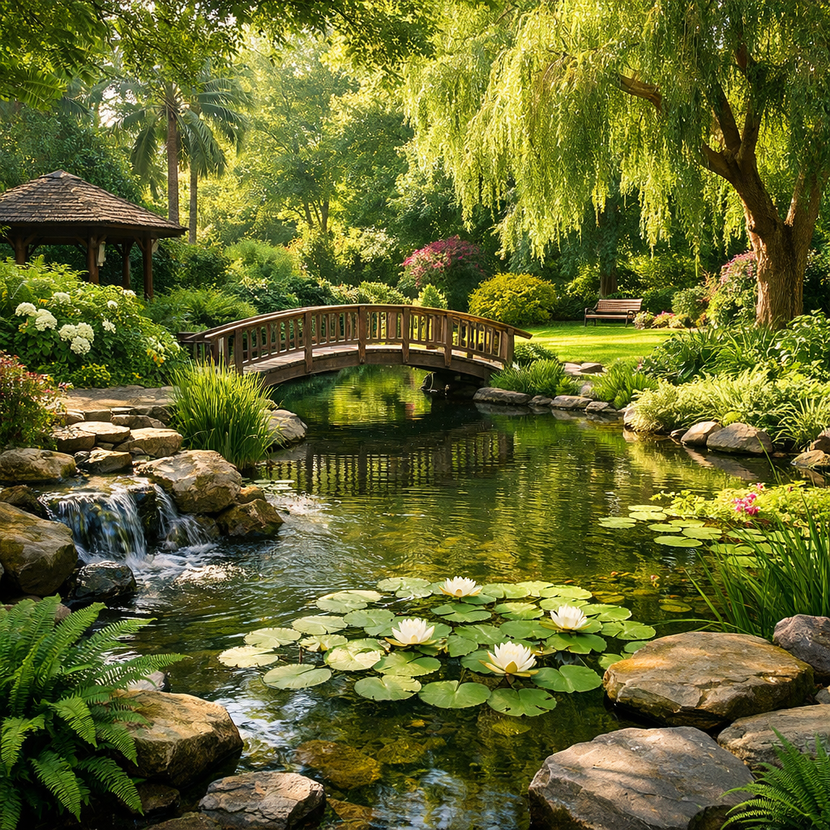

Slide 15
Generiranje slika: kad AI crta i fotografira
Koji alati generiraju slike?
Formula za dobru sliku
ChatGPT (besplatno) — DALL-E model, ograničen broj dnevno
Microsoft Copilot (besplatno!) — DALL-E 3, bez plaćanja
Canva AI — Text to Image, idealno za čestitke i postere
Adobe Firefly — firefly.adobe.com, visoka kvaliteta
Google ImageFX — labs.google/experiments/imagefx
FORMULA: [Što prikazuje] + [Stil] + [Boje] + [Raspoloženje]
❌ Loše: 'Stara žena na moru'
✓ Dobro: 'Elegantna starica u bijeloj haljini na kamenom zidu kraj mora u Dalmaciji, zalazak sunca, realistično, mirno raspoloženje'
Primjena: čestitke, pozivnice, Facebook objave, slike za ispis!

Slide 16

Tekst koji govori: podcasti, čitanje i diktiranje
Google NotebookLM
ElevenLabs
Pretvara vaše bilješke i PDF dokumente u podcast s dva AI glasova. Idealno za slušanje umjesto čitanja.
Unesi tekst i čuj ga kao prirodan govor. Korisno kad su oči umorne ili za slušanje dok hodate.
Glasovni unos
Google Docs diktiranje
iPhone/Android: ikona mikrofona na tipkovnici. ChatGPT: pritisnite mikrofon i govorite.
Alati > Glasovni unos. Radi s mikrofonom računala — pišite bez tipkanja.

Slide 17
AI za kreativne projekte i društvene mreže
Projekt | Opis aktivnosti
Facebook objava | ChatGPT piše toplu objavu za obljetnice, putopise ili fotografije iz Dalmacije.
Digitalni obiteljski album | Opišite AI-ju fotografije iz prošlosti — AI piše opise. Kombinirajte u Canvi.
Osobna poezija | AI piše pjesmu o rodnom gradu, djetinjstvu ili dragoj osobi prema vašem opisu.
Obiteljski recept digitalno | Diktirajte recept glasom, AI ga formatira, Canva uredi vizualno — ispiši i uokviride.
Personalizirana razglednica | Kombinirajte AI tekst + AI sliku — ispišite kao pravi suvenir iz Dalmacije.

Slide 18

Što AI radi loše i što NIKADA ne smijete unositi
Ograničenja AI-ja
⛔ NIKADA ne unosite
Izmišlja podatke koji zvuče uvjerljivo — uvijek provjerite medicinsku, pravnu i financijsku informaciju
Ne zna uvijek najnovije vijesti (koristite Perplexity ili Gemini za aktualne teme)
Ne može zamijeniti liječnika — dijagnozu i terapiju određuje liječnik
Ne može zamijeniti odvjetnika — pravni savjeti su generalni
Može biti pristran — kritičko razmišljanje je uvijek nužno
Lozinke, PIN kodove i pristupne podatke bankarstva
Broj kreditne ili debitne kartice i CVV
OIB (osobni identifikacijski broj)
Podatke putovnice ili osobne iskaznice
Fotografije osobnih dokumenata
Povjerljive poslovne informacije

Slide 19
Koji alat za koji zadatak?
Zadatak | Preporučeni alat | Savjet
Pisanje pisama i e-mailova | ChatGPT, Gemini | Dajte kontekst: kome pišete, zašto, koji ton
Prijevod teksta | ChatGPT, DeepL | DeepL (deepl.com) specijaliziran, često bolji za prijevod
Medicinska pitanja | ChatGPT, Perplexity | Uvijek tražite izvore i konzultirati liječnika
Sažimanje dugačkih tekstova | Gemini, NotebookLM | Kopirajte tekst ili zalijepite link
Generiranje slika | Copilot (besplatno!), Canva | Copilot je najlakši za početnike
Podcast iz teksta | NotebookLM | Google račun dovoljan, besplatno

Slide 20
Moj prvi tjedan s AI alatima — Checklista
☐ Kreirao/la sam besplatan ChatGPT račun na chatgpt.com
☐ Instalirao/la sam ChatGPT ili Gemini aplikaciju na mobitel
☐ Poslao/la sam prvi prompt ChatGPT-u i dobio/la odgovor
☐ Isprobao/la sam glasovni unos (mikrofon u aplikaciji)
☐ Učitao/la fotografiju u ChatGPT i postavio/la pitanje o njoj
☐ Otvorio/la Canva.com i pregledao/la predloške čestitaka
☐ Isprobao/la generiranje slike u Copilot-u ili ChatGPT-u
☐ Osjetljive podatke (PIN, OIB, lozinka) NIKAD ne unosim u AI

Slide 21

Zaključak
AI nije opasan ni zastrašujuć — to je alat poput mobitela. Uči se upotrebom.
Besplatno je dovoljno: ChatGPT, Gemini, Copilot i Canva zadovoljavaju 90% potreba.
AI griješi — provjera informacija ostaje naša odgovornost.
Osobni podaci = tabu: PIN, OIB, lozinka, broj kartice nikad ne idu u chatbot.
Počnite malo — jedan prompt dnevno je dovoljan start. Za tjedan dana imat ćete naviku.
Pitanja?
AI je alat. Vi ste mozak koji ga koristi.
chatgpt.com · gemini.google.com · canva.com · perplexity.ai · notebooklm.google.com

